Slide 1
Praktikumsaufgabe
Authentication Prozess bei ShareIt
Tobias Huber, Christian Keller, Michael Fischer, Andreas Neumeier

Slide 2
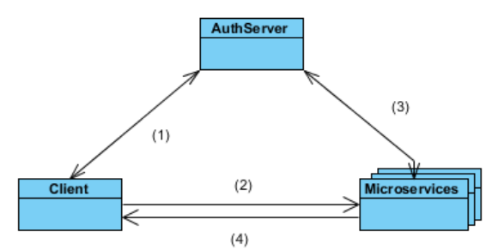
Authentifizierung (OAuth)
Notes:
Anmelden beim Login beispielsweise mit Benutzername und Passwort Der Authentifizierungsserver erstellt einen Token, welchen er an den Client übergibt Client frägt hierzu mit seinen Daten an der externen Schnittstelle des AuthServers an
Client stellt Anfrage an Microservice In der Anfrage übergibt der Client auch sein zuvor erhaltenes Token
Microservice validiert Client-Token und Berechtigung am AuthServer Bevor der angefrage Service seine Dienste leistet, überprüft er am AuthServer: - ist das Token valide ? (gehört es zum anfragenden User etc) - besitzt der User die benötigten Rechte? (Diese muss der Microservice mit übergeben) Dafür schickt er die UserId, Token und das benötigte Recht an den AuthServer (interne Schnittstelle)
Antwort des Microservice Waren Token und Rechte des Clients valide, antwortet der Microservice mit dem passenden Ergebnis. Andernfalls übergibt er eine passende Statusinformation was schiefgelaufen ist.
Vereinfachung:
Der Benutzer muss vor der Verwendung der Microservices authentifiziert werden, z.B. beim Login.
Es erfolgt keine automatische Weiterleitung von den Microservices zum AuthServer. (Also wenn User nicht eingeloggt ist wird er nicht automatisch weitergeleitet um sich einzuloggen)
Passwörter müssen nicht verschlüsselt werden.

Slide 3
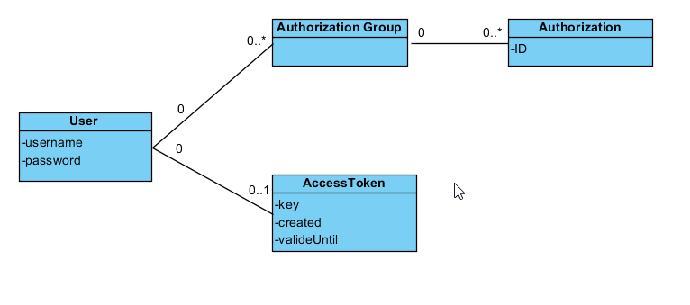
Datenhaltung
Notes:
Ein Benutzer besitzt einen eindeutigen AccessToken mit „Lebensdauer“.
Ein Benutzer kann einer oder mehrerer Autorisierungsgruppen zugeteilt sein.
Diesen Gruppen können beliebig viele Autorisierungen (also Rechte) zugeteilt sein. Ein Recht könnte beispielsweise ‚media.books.create‘ sein.

Slide 4
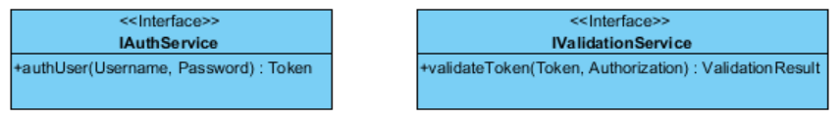
AuthServer REST Webservices
Notes:
Aufteilung in Externe (links) und Interne (rechts) Schnittstellen.
An der externen Schnittstelle kann sich ein Client authentifizieren lassen, also ein Token erstellen lassen.
An der internen Schnittstelle kann ein Microservice einen Client validieren.

Slide 5
Umfang
Rest basierter AuthService
Mock Objekte welche an den AuthService angehängt werden, um Benutzer zu simulieren, da derzeit keine Datenbankanbindung vorhanden ist.
Rechtegruppen, welchen die Benutzer zugewiesen werden können. (zuweisen der Gruppen an die Mock Objekte)
Media Webservices bezüglich Autorisierung überarbeiten.
(OPTIONAL) Erstellen einer Weboberfläche zum Registrieren von Benutzern

